Slide 1
医療機関での初期対応
原子力災害医療 専門研修
中核人材-2
国立研究開発法人量子科学技術研究開発機構
Ver.202506
Notes:
時間；30分
内容
被ばくと汚染への対応
放射線事故・災害対応の原則
被ばく医療での体系的アプローチ
医療機関での受入準備(CSCA)
対応者の安全確保(Safety)
病院での患者対応の流れ
外傷診療と被ばく医療
被ばく医療の初期評価
汚染検査の流れ
脱衣と表面汚染検査
除染
試料などの受け渡し
記録
ホットゾーンからの移動
活動後の対応
処置室の復帰
退出後に汚染を検知した場合の対応

Slide 2
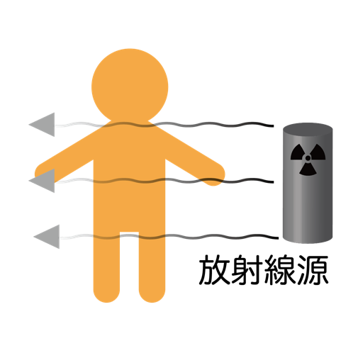
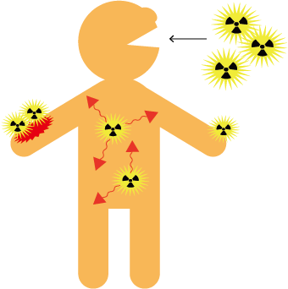
被ばくと汚染への対応
外部被ばく
内部被ばく
体表面汚染
通常の診療エリアでの処置
表面汚染がなければ
通常の診療エリアでの処置
汚染対応可能なエリアでの処置
  前駆症状（嘔吐、下痢、頭痛、意識障害など）が出現した際は、
  高線量被ばくを疑う
早期の薬剤投与などを考慮
排泄物には放射性物質が含まれる
全身状態の安定化が優先
汚染拡大防止対策が必要
（汚染検査、除染等）
ただし、除染は救命処置ではない
Notes:
被ばく医療では、放射線障害のある外部被ばく、内部被ばくの傷病者や体表面汚染のある傷病者の診療を行います。
外部被ばくのみの場合は、通常の診療エリアでの処置を行います。
内部被ばくがある場合は、表面汚染の有無を確認し、汚染がなければ通常の診療エリアでの処置が可能です。排泄物には放射性物質が含まれるので、取り扱いには注意します。
体表面汚染がある場合は、汚染対応可能なエリア（施設等の養生による放射線管理）での処置を行います。ただし、除染は救命処置ではないため、全身状態の安定化など重篤な病態への対応が優先されます。

Slide 3
放射線事故・災害対応の原則
二次災害の予防
  救助者の安全確保、被ばく線量管理（放射線防護）
    外部被ばく防護：防護三原則、放射線測定器、個人線量計
    内部汚染の防護：マスク、喫煙、飲食の禁止
  汚染拡大防止：防護装備、ゾーニング、汚染検査、除染、封じ込め（被覆）
  事故状況、被ばく状況、汚染状況の把握
医療優先
  傷病者の全身状態の評価、安定化が最優先
  全身状態やバイタルサイン等が不安定な状態では、最小限の拡大防止措置で
  早期搬送判断 （早期の医療介入）
  放射線障害による症状は一般的に、被ばく直後には出現しない
  被ばく・汚染のみに対して、緊急に治療が必要なことはない
Notes:
放射線事故・災害では、二次災害の予防として、救助者の安全確保、汚染拡大防止対策、被ばく線量管理を行います。
傷病者への対応としては、医療優先が原則です。傷病者の全身状態の評価と安定化は、汚染検査や除染よりも優先されます。これは、放射線障害による症状は一般に被ばく直後には出現しないのに対して、不安定なバイタルサインの状況を放置すると生命の危険が増すためです。

Slide 4
被ばく医療での体系的アプローチ
指揮命令系統・連携の確立
Command & Control
安全管理
Safety
情報伝達・共有
Communication
各機関は縦の連携（Command）、関係機関は個々の役割分担を 明確にし、横（関係機関間）の連携（Control）を効率的に行う
Self 現場活動する自身：個人防護装備
Scene 現場：危険・有害物質の確認、ゾーニング（エリア設定）
Survivor 被災者・患者：救助、処置、避難、汚染検査
情報不足、確認不足、協力不足が起こらないようにする
コンタクトリストの作成、安全、危険情報の共有
評価
Assessment
トリアージ
Triage
災害現場の状況（被ばく、汚染）をいち早く把握し、傷病者の数、重症度を見積もる
限られた資源でトリアージ（搬送先等の選定）
治療
Treatment
搬送
Transport
救命等処置優先の判断
被ばく線量評価
原子力災害拠点病院への搬送
高線量被ばく、内部被ばくの治療
高度被ばく医療支援センターへの搬送
創傷汚染等の除染
Notes:
被ばく医療における体系的アプローチを記載します。原子力災害時には、通常の災害医療の一部として被ばく医療や原子力災害時の医療を提供します。
各機関における指揮命令系統を確立するとともに、被ばく医療における様々な役割分担を明確にして、効率的に関係機関の連携を行う必要があります。また、災害医療機関との連携も必要です。
安全管理として個人防護装備、現場の安全確認、放射線管理を行います。また、放射線計測の結果等の安全・危険情報の共有や被ばくや事故状況の情報共有をおこないます。
その上で、アセスメントとして被ばくや汚染の状況を把握し、傷病者の数や重症度、被ばくの程度を評価します。多数傷病者が発生した場合や、高線量被ばくの治療、内部被ばくの線量評価や治療など特殊な対応が必要な場合は、搬送先の選定などを状況に応じて行います。
TTTとして、トリアージにて救命処置優先で治療します。外傷等に放射性物質による汚染が合併している場合は、安定化の後に被ばく線量の評価を行い、除染等の処置を行います。
原子力災害医療協力機関での対応が困難な場合は、原子力災害拠点病院への搬送、原子力災害拠点病院での対応が困難な場合は、高度被ばく医療支援センターへの搬送を行います。
参考：MIMMS 大事故災害への医療対応 現場活動における実践的アプローチ 第３版（MIMMS日本委員会, 永井書店）

Slide 5
医療機関での受入準備（CSCA）
被ばく医療の対応者の招集・参集
  チームリーダー、医師、看護師、診療放射線技師等を招集・参集
  得られた情報の共有
情報収集
  患者情報：状態（全身状態、外傷、症状など）、傷病者数、氏名、年齢等、
  被ばく・汚染の有無・程度、核種
  事故の状況：発生日時、場所（管理区域内での事故か？区域外や避難途中か？）
  追加情報の要請、連絡先の確認・コンタクトリスト作成
  事業所の専門家（放射線管理要員）の同行を要請
  到着予定時刻
放射線管理
  個人防護装備
  施設；区域の設定（臨時の放射線管理区域、ゾーニング）、処置室や病室の養生
資機材
  放射線測定器
  除染用資機材
  通常の医療資機材
Notes:
被ばくあるいは汚染のある傷病者の受け入れが決定したら、計画に基づいた受入れ準備を開始します。
被ばく医療の専門的知識や技能を有した医療従事者を招集し、得られた情報を共有します。
また、施設や現場の救急隊員から患者情報、事故の状況などの情報を収集し、事業所の放射線管理要員の同行を要請します。
施設と対応者の放射線管理を実施します。また、放射線測定器、除染用資機材、医療資機材を準備します。

Slide 6
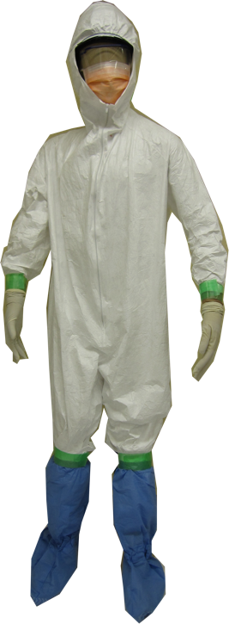
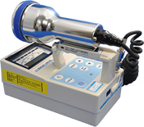
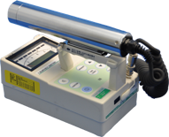
対応者の安全確保（Safety）
外部被ばく対策
  空間線量計による活動場所の測定
  個人被ばく線量計の装着
内部被ばく対策
  サージカルマスク、防塵マスク等での
  吸入の防止
汚染拡大防止
  防護服等による防護
  汚染検査と除染
Notes:
原子力災害時の対応者の安全確保としては、外部被ばく対策として、空間線量計による活動場所の測定を行い、個人被ばく線量計を装着します。
内部被ばく対策としては、呼吸保護をします。汚染物質の性状や汚染の程度等に応じてサージカルマスクや使い捨ての防塵マスク等で対応しますが、医療機関での汚染検査、除染などの処置はサージカルマスクでの対応で十分です。
汚染拡大防止対策としては、防護服等による防護と確実な汚染検査、除染を行います。

Slide 7
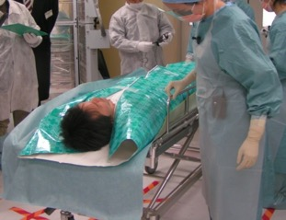
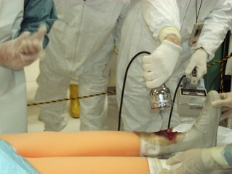
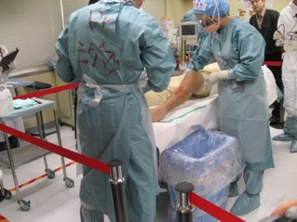
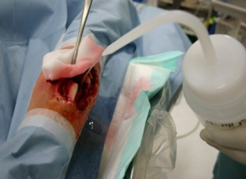
病院での患者対応の流れ
全身状態の評価
汚染検査
医療処置
評価
外部被ばく
内部被ばく
入院
or
通院
除染
全身状態が不安定であれば
救命処置（安定化）を優先
→状態を安定させてから、
汚染検査を実施する
Notes:
まず生理学的評価を行い、状態が不安定であれば救命処置を優先します。全身状態が安定している場合は解剖学的評価と全身の汚染検査を並行して行い、状態に応じて医療処置や除染を行います。その後、外部被ばくと内部被ばくの評価を行います。
ここまでが外来での処置となります。最後に必要に応じて入院または通院によるフォローを継続します。

Slide 8
外傷診療と被ばく医療
外傷診療 |  | 被ばく・汚染傷病者診療
第一印象 |  | 空間線量率の確認 放射線線源の持ち込みの有無 場所の安全確認
Primary surveyと蘇生 |  | 脱衣（衣服に汚染があることを考慮） 汚染検査（可能な範囲で、顔面、頚部、胸部） 画像検査装置の汚染拡大防止
Secondary survey |  | 全身の汚染検査 体表面汚染に対する除染 内部被ばくの有無の確認（鼻腔・口腔スワブ）
Tertiary survey |  | 被ばく線量評価 外部被ばく（ARS＊、局所被ばく） →個人線量計、染色体分析 内部被ばく→体外計測、バイオアッセイ（生体試料の測定）
根本治療 |  | 外部被ばく（ARS、局所被ばく）の治療 内部被ばくの治療（体内除染剤等の投与）
＊ARS(Acute Radiation Syndrome：急性放射線症候群)
Notes:
外傷診療の流れに被ばく医療の診療を組み合わせる場合は、それぞれの外傷の処置、診療の場面ごとに被ばくや汚染への対応を追加します。
外傷診療として第一印象を確認する間に、診療放射線技師が空間線量率を確認し、放射線源の持ち込みの有無など処置時の場所の安全確認を行います。
Primary surveyと蘇生では、ポータブルエックス線撮影、超音波検査装置の汚染拡大防止の対策を講じるとともに脱衣し、同時に可能な範囲で顔面、頚部、胸部の汚染検査を行います。Secondary surveyでは、全身の汚染検査と除染を行い、内部被ばくの有無を確認するため、鼻腔・口腔スワブを採取します。
Tertiary surveyでは、被ばく時の状況、個人線量計の値、前駆症状の有無や発症時期などの被ばく線量評価に必要な情報と、尿、便、染色体分析用血液などの試料を採取します。根本治療は急性放射線症、局所被ばく、内部被ばくの治療を行います。

Slide 9
被ばく医療の初期診療
バイタルサインの確認
  被ばく・体表面汚染以外の重篤な傷病の処置、治療
病歴聴取
  事故等の状況
    外部被ばく、内部被ばく、体表面汚染の可能性を確認
  前駆症状等の有無
    嘔吐、下痢、発熱、意識障害
    外部被ばくの可能性、その程度を評価
身体所見
  汚染検査；汚染箇所の同定
  前駆症状；唾液腺の腫脹、疼痛、圧痛、皮膚の紅斑、口腔粘膜の毛細血管拡張など
  皮膚障害の有無（局所被ばくから数日経過している場合）
試料採取
  血液
    白血球数（特にリンパ球数）の経時的変化
    高線量被ばくが疑われ、骨髄移植を考慮する場合は、HLA(Human Leukocyte Antigen)
    タイピング用の血液試料
    染色体分析用の血液試料（通常は被ばくから24時間後に採取）
  鼻腔スワブ（鼻スメア）；内部被ばくの可能性の評価
  尿、便；内部被ばくのバイオアッセイ用
  汚染したガーゼ等；核種同定
Notes:
被ばく医療の初期診療として、全身状態が安定した後に被ばくや汚染の評価をしていきます。
病歴の聴取は、事故の状況から外部被ばく、内部被ばく、体表面汚染の可能性を確認し、医療機関に受診する前に前駆症状等の出現がなかったか確認します。
身体所見として汚染箇所の特定、前駆症状として唾液腺の腫脹や疼痛、皮膚の初期紅斑、口腔粘膜の毛細血管拡張、皮膚障害の有無の所見を確認します。
被ばく線量評価に必要となる、血液、鼻腔スワブ、尿、便、汚染したガーゼ等の試料を採取します。

Slide 10
汚染検査と除染の流れ
脱衣後の汚染検査開始
体表面汚染検査
あり
汚染
なし
除染効果あり
試料採取
除染効果なし
外部被ばくの評価
内部被ばくの評価
核種の同定のため
除染
汚染拡大防止
Notes:
衣類を脱衣させた後に、全身の汚染検査を行います。その流れを示しています。
汚染検査は、体表面から約１cmの距離で表面汚染計測器のプローブを毎秒５〜６cmずつ動かしながら、頭から足まで検査します。
汚染があれば、汚染の原因の放射性核種を同定するために、汚染したガーゼなどを試料として採取します。その後、除染を行います。汚染の核種は、内部被ばくの評価に必要な情報となります。
除染後に再度汚染検査を行い、汚染が残っていれば再度除染します。除染後と除染前とで汚染の程度に変化がなく、除染の効果がない場合は、ガーゼ等で被覆し、汚染拡大防止を行います。
除染後に外部被ばくと内部被ばくの評価を行います。

Slide 11
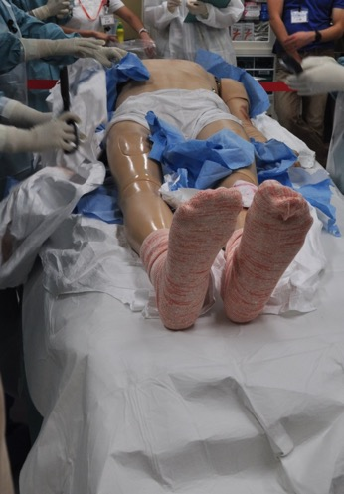
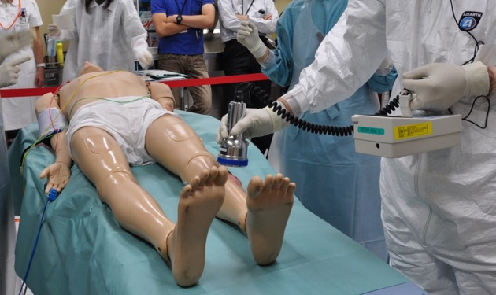
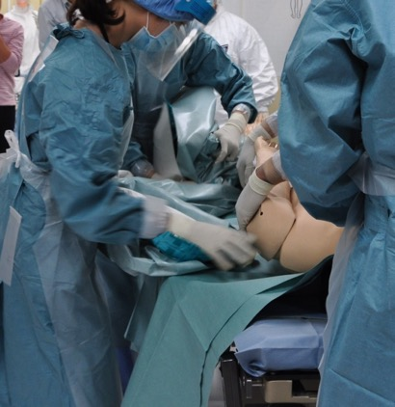
脱衣と表面汚染検査
汚染検査
1.創部
2.開口部
3.健常皮膚の順に
頭からつま先まで
汚染のサーベイ
＊背部も忘れずに
脱衣→約90%の除染ができる
衣類、シーツ、毛布等は必ずビニール袋へ
衣類や汚染した物を触った後は手袋を交換する
粉塵が舞い散るようであれば患者にマスクを装着し、内部被ばくを防止
Notes:
汚染のある衣服を脱がせることで、体表面汚染の約90%を取り除くことができます。搬送時に傷病者を包んできた毛布やシーツ、衣類は、取り除いた後にビニール袋へ入れ、汚染が拡大しないようにします。脱衣時に粉塵が舞い散るようであれば、患者にマスクを装着し、内部被ばくを防止します。
汚染した衣類などを触った後は、素早く外側のゴム手袋を交換します。
汚染検査は、1.創傷部、 2.開口部（顔面）、 3.健常皮膚の順番で行います。頭からつま先までの汚染検査をしたら、背部の汚染検査を行います。
ただし、生理学的異常があり、救命処置が必要な場合は、顔面、頚部、胸部の汚染検査を優先して行います。
参考：https://chemm.nlm.nih.gov
The Primary Response Incident Scene Management (PRISM) “Rule of tens”

Slide 12
除染
1. 創部 → 2. 開口部 → 3. 健常皮膚
除染の方法
  ぬれたガーゼでふき取る（乾式除染：dry decontamination）
  水で洗い流す（湿式除染：wet decontamination）
  洗剤、オレンジオイルでふき取る
  うがい
  全身のシャワー除染は、周囲に汚染が広がるため実施は控える
    汚染対応のシャワー室があれば使用する
除染の基本
  患者自身にできることは患者にさせる
  創傷部を最初に行う
  以後は汚染の程度の高い部位から順に
  使用した綿球・ガーゼ等（1回目のみ）は氏名・部位・日時を記して保管→測定へまわす
  水、ガーゼは放射性廃棄物として管理する
Notes:
体表面汚染は、創傷部、開口部（顔面）、健常皮膚の順番で除染します。
除染の方法は、ぬれたガーゼで拭き取ったり、部分的に水で洗い流したりします。水だけでは除染できない場合は、洗剤やオレンジオイル等を使って拭き取ります。口腔内の汚染はうがいをしてもらいます。
全身のシャワーによる除染は、周囲に汚染が広がるため実施は控えます。
除染は、本人が行える場合は、自分で拭き取ったり、洗ったりしてもらいます。核種の同定が必要な場合は、使用したガーゼなどをビニール袋に入れ、患者氏名、採取部位、採取日時を記録して、測定者に渡します。
除染後の水やガーゼは放射性物質の汚染がついた廃棄物として管理、処分します。

Slide 13
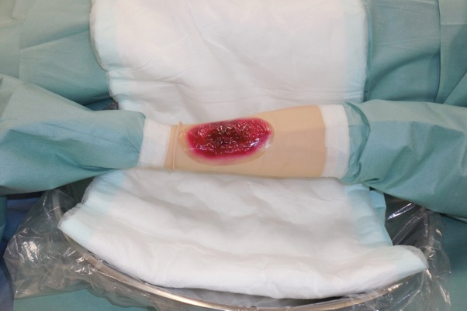
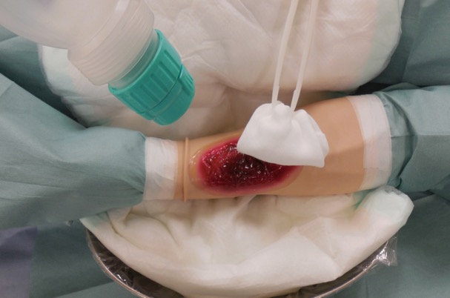
創傷部の除染（例）
汚染のない部分を被覆する
膿盆、吸水シート等で水を受ける
水をかけながら、ガーゼ等で創傷部を洗浄する
Notes:
創傷部の汚染は、部分的に水をかけながら除染するので、汚染のない部分は防水のシーツ等を用いて被覆し、汚染した水がかからないようにします。
膿盆や吸水シートで汚染した水を受けるようにします。
創傷部は、ガーゼと鑷子を用いたり、ブラシを用いて水をかけたりしながら除染します。除染後は再度表面汚染の検査を行います。汚染がなくなるか、除染の効果がなくなるまで除染を繰り返します。

Slide 14
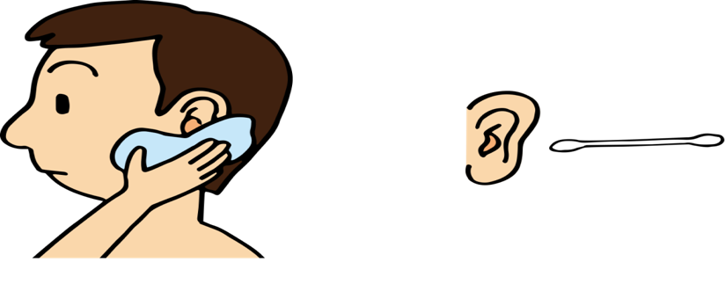
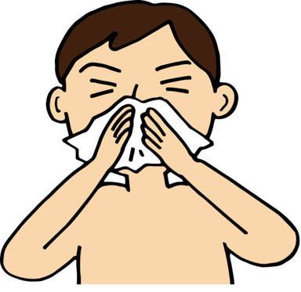
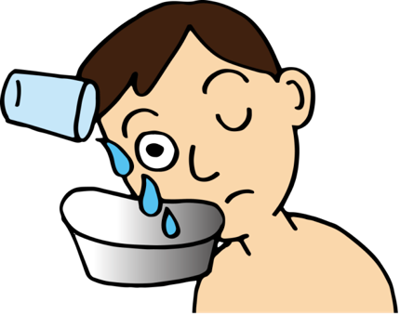
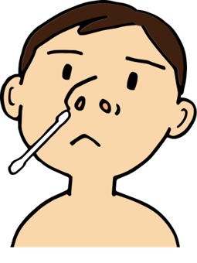
顔面の除染（例）
耳は湿ったガーゼで拭き取る
耳の穴は綿棒で拭き取る
目の洗浄
鼻は、鼻をかんだ後、綿棒で拭き取る
Notes:
耳の汚染がある場合は、耳介は湿ったガーゼやタオルで拭き取り、外耳道は綿棒等で拭き取ります。
目の汚染は、流水をかけながら洗浄します。
鼻腔の汚染がある場合は、鼻をかんでもらい、汚染が残っている場合は、綿棒で拭き取ります。

Slide 15
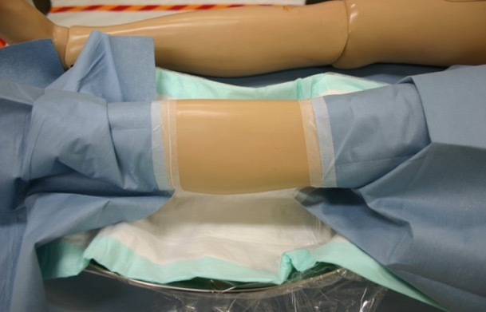
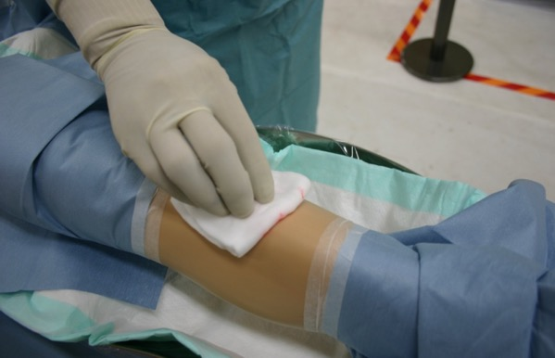
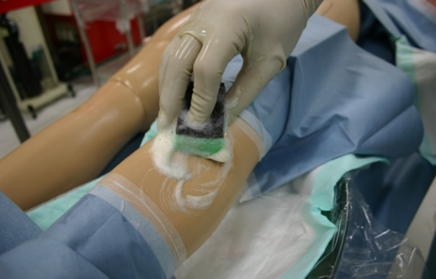
皮膚の除染（例）
汚染のない部分を被覆する
膿盆や紙おむつで水を受ける
ぬれたガーゼ等で外側から内側に向かって
拭き取る
4.水で除染できない場合はボディソープや
石けん、スポンジを使用する
皮膚を傷つけないようにする（健常皮膚に
発赤が出現しない程度に機械的刺激を抑える）
Notes:
皮膚の汚染がある場合は、汚染のない部分を防水のシーツ等で被覆して、汚染した水がかからないようにします。膿盆や吸水シートで水を受けるようにします。ぬれたガーゼやスポンジなどで外側から内側の方向に拭き取り、汚染を広げないようにします。水で除染出来ない場合は、ボディソープや石けん、洗剤などを使用します。
皮膚を傷つけないように丁寧に除染します。

Slide 16
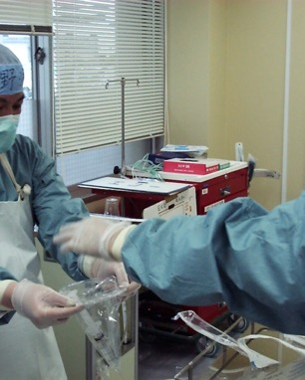
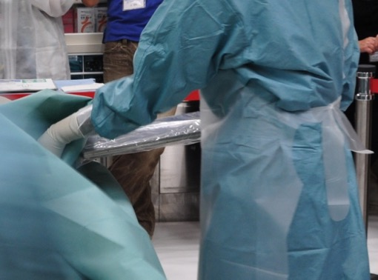
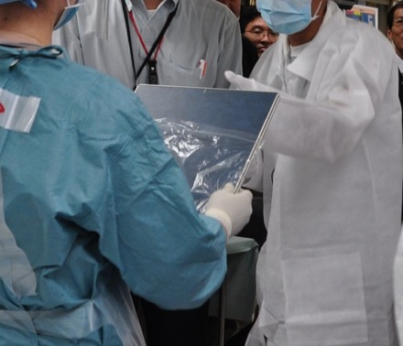
試料などの受け渡し
試料の受け渡し
  ウォームゾーンで直接汚染に触れないように受け渡す
  ウォームゾーンではビニール袋の外側が汚染されないように受け取る
  採取部位、日時、氏名等を記入した試料袋に入れ、測定に出す
  ウォームゾーンからコールドゾーンへは、ビニール袋の表面の汚染検査（スメア法）を実施して検体検査する測定者に渡す（確実に汚染拡大を防止する）
単純X線撮影
  フィルムカセッテはビニール袋に入れる
  ポータブルX線撮影装置のアームをのばして撮影する
  ホットゾーンからカセッテを出す時はビニール袋から取り出し、ウォームゾーンに渡す
  ウォームゾーンからコールドゾーンへは、カセッテの表面の汚染検査をする
Notes:
汚染の原因となっている核種の同定や内部被ばくの評価、その他通常の血液検査などのために採取した試料を、ホットゾーンからウォームゾーンの測定員に渡す必要があります。
そこで、汚染拡大防止のため、ウォームゾーンの担当者がビニール袋で試料を受け取り、ビニール袋の表面をガーゼなどでぬぐって汚染検査を実施します。汚染がなければ、試料をコールドゾーンの測定員に渡します。採取した試料の容器には、採取部位、採取日時、氏名を記入します。
外傷等がありホットゾーンでの単純X線撮影が必要な場合は、フィルムカセッテをビニール袋に入れ、汚染の付着を防止します。可能であればポータブルX線撮影装置のアームをウォームゾーンから伸ばして撮影します。撮影後は、ビニール袋からカセッテを取り出して、ウォームゾーンの担当者に渡します。
ウォームゾーンからコールドゾーンへ試料を受け渡す場合には、必ず表面の汚染検査を行います。
検査室等でビニール袋から検体を取り出す場合は、容器の表面の汚染検査を実施します。ウォームゾーン等で容器表面の汚染検査を実施している場合は、検査室での汚染検査は省略することも可能です。

Slide 17
記録
https://www.qst.go.jp/uploaded/attachment/28397.pdf
Notes:
スライドには量子科学技術研究開発機構で用いられている記録用紙の例を示しています。外来等での処置の内容、採取した試料、および、汚染の部位とその程度を記録するための用紙を用意しておきます。
これらの情報に加えて実際の対応フローを記載しておくと、緊急時の対応にミスを減らすことができます。また、資料の汚染検査表、個人線量計の記録等も記載しておくと、後の線量評価の際に便利です。なお、例に示した記録用紙はwebページ上で公開されています。

Slide 18
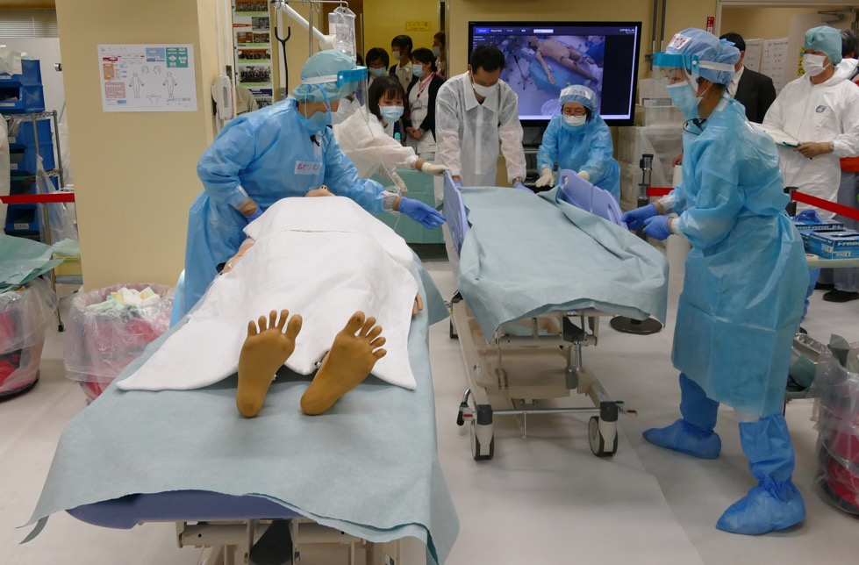
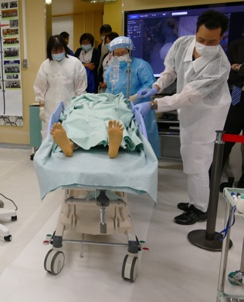
ホットゾーンからの移動
退出
病室へ移動
  ホットゾーンの中にろ紙シートを敷いて、新たなストレッチャーを入れ、患者を移動させる。
  ろ紙シートを汚染させないように、ホットゾーンでの対応者はろ紙シートを踏まないように注意！
Notes:
処置が終了したら、ホットゾーンから入院病室等へ患者を移動させます。
ホットゾーンで処置に使用したストレッチャーの車輪等の汚染検査を行って、ホットゾーンから移動させることも可能ですが、より確実に汚染拡大防止対策を行うには、新たなストレッチャーに乗せ換える方法があります。一つの方法としては、ホットゾーンとウォームゾーンの境界までストレッチャーを移動させ、ウォームゾーンに準備した新しいストレッチャーに乗せ換えます。別の方法としては、ホットゾーンの中に新たにろ紙シートを敷き、その上を移動させて新たなストレッチャーをホットゾーンの中に入れ、患者を載せ替えます。この時、ホットゾーンでの対応者はろ紙シートを踏まないように注意が必要です。
また、患者のストレッチャー間での移送の際にホットゾーンのスタッフが協力する場合には、両上肢や胸部前面など患者に触れる可能性のある部分について測定器で汚染がないことを確認してから行います。

Slide 19
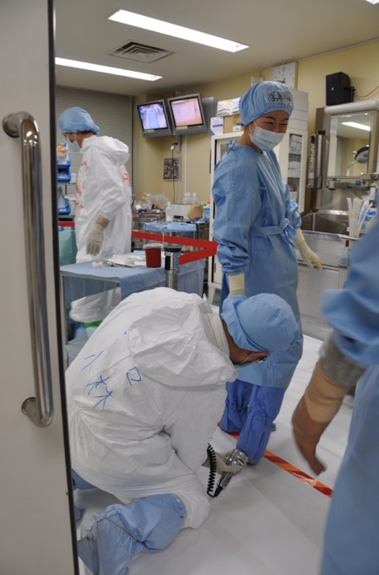
活動後の対応
ホットゾーンでの脱装と退域
汚染拡大防止を徹底する
  脱装手順（例）
  外側手袋とテープをとり、内側手袋を汚染検査する
  シューズカバーのテープをとる
  ガウンの内側を外にするように巻きながらガウンを脱ぐ（膝まで脱いでイスに座る）
  シューズカバーを内側を外に巻きながら脱ぐ
  足底の汚染検査を行ってから、足をコールドゾーンにつける
  帽子とフェイスシールドを外す
  マスクと内側の手袋を外す
  脱衣後に全身の汚染検査を行う
  個人線量計の数値の確認と記録を行う
Notes:
ホットゾーンでの処置が終了したら、対応した医療スタッフは防護服を脱衣し、汚染検査を実施してホットゾーン、臨時の管理区域から退出します。
ホットゾーンでの防護服の脱衣の一例を示します。
外側手袋とテープをとり、内側手袋を汚染検査する
シューズカバーのテープをとる
ガウンの内側を外にするように巻きながらガウンを脱ぐ（膝まで脱いでイスに座る）
シューズカバーを内側を外に巻きながら脱ぐ
足底の汚染検査を行ってから、足をコールドゾーンにつける
帽子とフェイスシールドを外す
マスクと内側の手袋を外す
脱衣後に全身の汚染検査を行う
個人線量計の数値の確認と記録を行う
コールドゾーン退域後の、個人線量計の数値確認と記録を忘れないようにしましょう。

Slide 20
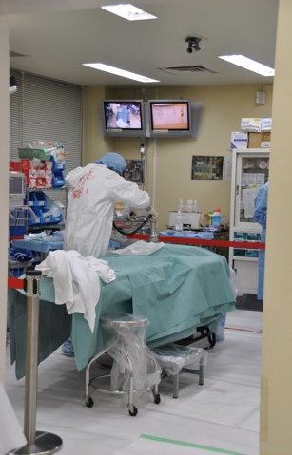
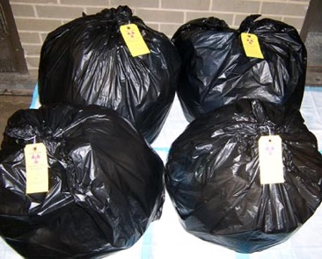
処置室の復帰
処置室から廃棄物を移動する
処置室の汚染検査
必要であれば除染
  通常の清掃と同じ
  再度、汚染検査を実施する
臨時の管理区域の設定を解除する
放射性物質による汚染のある廃棄物
  汚染のない廃棄物とは区別する
  放射性物質の付着している廃棄物はビニール袋もしくはコンテナに入れる
  ビニール袋あるいはコンテナをサーベイする
  放射性物質の廃棄物からの被ばくを避けるために壁での遮蔽や距離をとる
Notes:
すべての処置が終了したら、ホットゾーンと管理区域を設定した処置室を復帰させます。
まず、廃棄物をすべて臨時の保管場所に移動させます。その後、処置室の床、資機材などの汚染検査を行います。汚染があれば除染しますが、あらかじめカバーなどをしていた場合は、そのカバーを取り外します。床などに直接汚染が付着している場合は、通常の清掃と同じようにモップや布なので除染し、除染後に再度汚染検査を行います。
すべての汚染検査が終了したら、管理区域の設定を解除します。
汚染のある廃棄物は、ビニール袋やコンテナに入れ、汚染が拡散しないようにします。さらに容器の外側の空間線量率を測定し、保管場所の安全を確認します。保管場所は可能なかぎり個室や人の通行から離れた場所にします。

Slide 21
退出後に汚染を検知した場合の対応
汚染している可能性のあるエリアを全て閉鎖する
  患者や職員の動線から推定
エリア内の職員は、汚染検査を実施後、エリア外へ出る
エリア内の施設、資機材の汚染検査を実施
汚染があれば除染する
汚染が広がっていても、その後の検査、除染をきちんとすれば汚染拡大防止ができる
Notes:
処置後や活動後にホットゾーンや管理区域を退出した後に汚染が新たに発見された場合は、汚染している可能性のあるエリアを全て閉鎖します。
エリア内の職員は、汚染検査を行った後にエリア外へ出ます。エリア内の処置室や施設、資機材の汚染検査を行います。汚染があれば除染します。
汚染が後から発見されても、その後の検査、除染をきちんと対応すれば以降の汚染の拡大防止ができます。

Slide 22
まとめ
外部被ばくの患者対応では、対応者は被ばくしない
体表面汚染では、患者も対応者も、危険な被ばくはしない
体表面汚染は、直ちに生命には影響しない
汚染検査は最優先ではない
まず最初に生理学的評価を行い、救命処置を優先する
除染は、脱衣、拭き取り（乾式除染）、水をかけながら洗い流す（湿式除染）の3つの方法がある
Notes:
まとめです。
外部被ばくの患者対応で、対応者が被ばくすることはありません。
また、体表面汚染においても、患者も対応者いずれも危険な被ばくを受けることは稀であり、直ちに生命の危険に繋がることはありません。
したがって、汚染検査は最優先事項ではなく、最初に生理学的評価を行い、救命処置を優先してください。
除染の方法は主に3つで、脱衣・ふき取り・水による洗浄があります。
本講義はこれで終了です。

